Slide 1
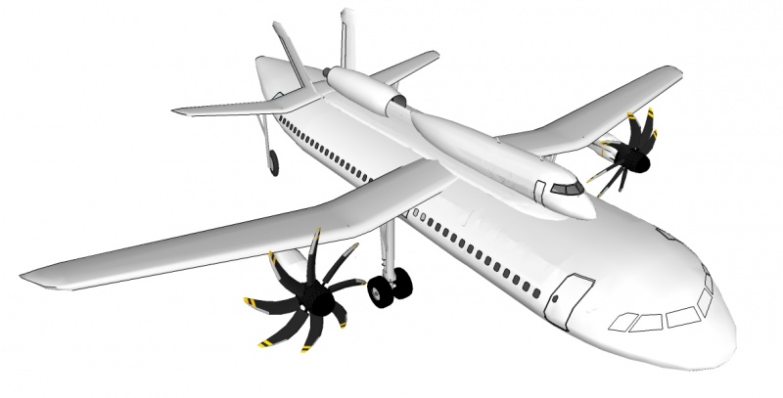
PROPOSITION DE PLUSIEURS SCENARII D’AMENAGEMENT
D’UN AEROPORT
Client Projet: Xavier Dutertre
Responsable Projet: Vincent Cheutet
Groupe Projet: -Bouazzaoui Sliman
-De Sousa Romain
-Echabé Julien

Slide 2
SOMMAIRE
INTRODUCTION
-Présentation du BEE PLANE
-Rappel du cahier des charges
ETAT DE L’ART
-Actuel A321
-Aéroport actuel de Lyon Saint Exupéry
ETUDE DES FLUX APRES IMPLANTATION DU BEE PLANE
-Méthodologie utilisée
-Présentation des différentes variables de l’analyse
-Influence de chacune des variables
-Réalisation des objectifs
MODELISATION SKETCH UP
-Adaptation de l’aéroport de Lyon Saint Exupéry pour le BEE PLANE
-Création d’un nouvel aéroport dédié au BEE PLANE
AXES DE DEVELOPPEMENT
CONCLUSION

Slide 3
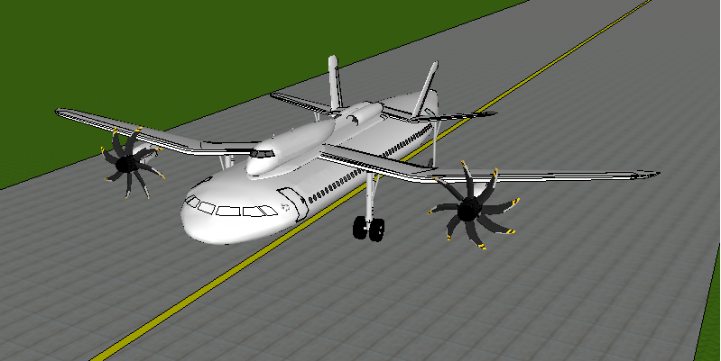
INTRODUTION
Présentation du BEE PLANE
Projet innovant visant à réduire les coûts des transports aériens
et à concurrencer les compagnies Low Cost
Avion à structure détachable innovante
-BEE: structure porteuse (Cockpit, moteur et ailes)
-BASKET: passagers et containeurs
Moyen et court courrier
220 passagers en Full Eco
Dimensions proche d’un A321

Slide 4
INTRODUTION
Rappel du Cahier des Charges
Enoncé du Besoin:
«Fluidifier le trafic au sein de l’aéroport ou de l’aérogare et diminuer le temps d’arrêt
des avions au sol »
Finalités du projet:
- Proposer plusieurs scenarii d’aménagement d’aéroport
- Montrer aux compagnies aériennes et aux aéroports les avantages du BEE PLANE
- Evaluer les impacts sur les flux aéroportuaires
- Evaluer les coûts pour les compagnies aériennes
- Evaluer l’influence sur les prix des billets
Notes:
Flux passagers, flux avions, flux bagages
Objectifs tirés de BeePlane PartB Proposal v2.pdf

Slide 5
INTRODUTION
Rappel du Cahier des Charges
Objectifs:
Réduire de 30% le prix des billets
Réduire par 5 la taille des aéroports actuels
Diviser par 3 le temps d’escale
Contraintes:
Type contrainte | Enoncé de la contrainte
Contraintes physiques | BEE et Basket doivent être à l’arrêt pour décrocher le Basket
 | BEE PLANE a pour vitesse de croisière 740 km/h
Contraintes législatives | Dimensionnement aéroport
 | Réglementation circulation sur piste
 | Normes fixées par la DGAC
Contraintes passagers | Passage obligatoire douane+ check
Notes:
Flux passagers, flux avions, flux bagages
Objectifs tirés de BeePlane PartB Proposal v2.pdf

Slide 6
ETAT DE L’ART
Actuel A321
Documentation technique de l’A321
Poids et capacité passager similaire
Temps d’escale de 25 min sans compter le temps de décollage et d’atterrissage et le trajet sur les taxiways
Temps d’escale complet évalué à près de 37 min
Notes:
Similarité entre BEE PLANE et A 321
De souz si tu veux rajouter des trucs pas de p

Slide 7
ETAT DE L’ART
Aéroport actuel de Lyon Saint Exupéry
4ème aéroport français spécialisé en court et moyen courrier
Heures de pointes
Mouvements d’avions ( Décollages ou Atterrissages) toutes les 2 min
Taux de remplissage de l’aéroport maximal
Difficulté d’intégrer des BEE PLANE
Coût de redevances de la compagnie à l’aéroport pour un mouvement: 4812€ incluant
- Fuel
L’accès aux taxiways et zone de débarquement
Maintenance durant l’escale
Notes:
Difficulté d’intégrer des BEE PLANE car cadence maximale

Slide 8
ETUDE DES FLUX APRES IMPLANTATION
Méthodologie utilisée
Méthode heuristique permettant de prendre en compte de nombreuses variables et donnant une solution admissible mais non optimale
Fiche technique concernant les caractéristiques physiques du ou des vols souhaités
Résultats obtenus correspondent à 1 scenario
Comparaison relative des résultats en fonction des différentes variables pour le même scénario entre le BEE PLANE et un A321 (Coût, Gantt…)
Paramètres modifiables
Code VBA de la méthode heuristique
Unités
Notes:
Méthode heuristique à dévelloper et à expliquer

Slide 9
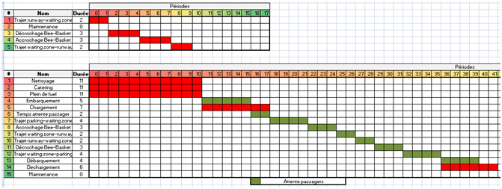
ETUDE DES FLUX APRES IMPLANTATION
Méthodologie utilisée
Important de développer un maximum de scenarii et d’étudier les avantages et les inconvénients de chacun .
Création d'un gantt mis à jour automatiquement pour analyser les temps d'escale
Révèle temps masqués et influence des différentes variables

Slide 10
ETUDE DES FLUX APRES IMPLANTATION
Présentation des différentes variables de l’analyse
Objectif principal: « Réduire de 30% le prix des billets »
Variables retenues et leurs influences principales
Variables | Influences
Temps d’accrochage et de décrochage de la BEE et du BASKET | Temps de l’avion au sol
BASKET motorisé ou non | Temps de l’avion au sol
Vitesse de croisière de l’avion | Temps en l’air de l’avion
Réserve de fuel de l’avion | Temps de remplissage et coût du kérosène
Poids de l’avion | Taxes d’aéroport
Quantité de passager à bord | Temps de débarquement et d’embarquement

Slide 11
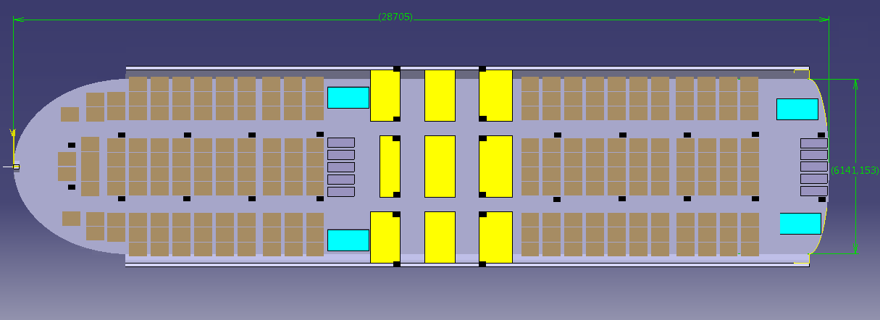
ETUDE DES FLUX APRES IMPLANTATION
Influence de chacune des variables
Influence de la séparation ou non des flux bagage/passager:
Différenciation retardée des 2 flux
Gain du temps de chargement/déchargement des bagages dans la soute
Rallongement du temps d’embarquement
Bagages dans des locaux spéciaux dans le Basket
Action effectuée en temps masqué dans le Gantt

Slide 12
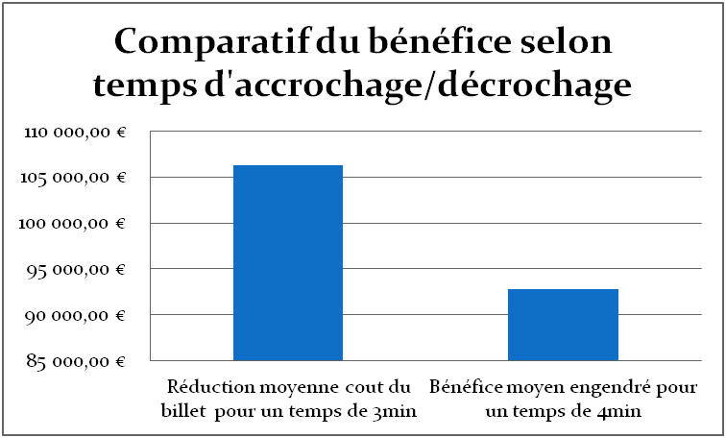
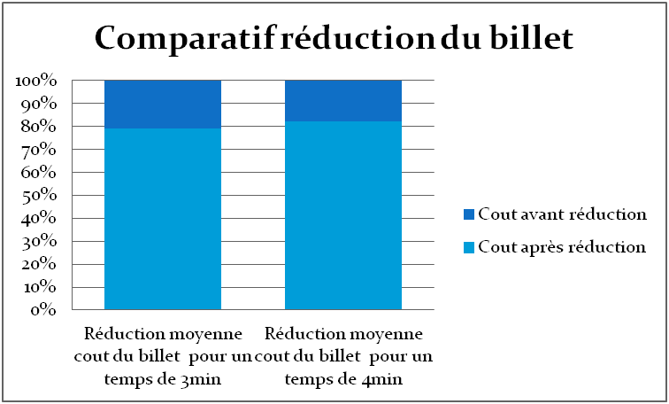
ETUDE DES FLUX APRES IMPLANTATION
Influence de chacune des variables
Influence du temps d’accrochage/décrochage Bee-Basket:
Comparaison entre 3 minutes et 4 minutes
1 vol de plus par jour (6h – 22h) sur les vols de moins de 1000km
10% de bénéfice supplémentaire
Choix de répercuter 80% du bénéfice dans la baisse des prix
21% de baisse en moyenne pour 3min d’accrochage/décrochage
18% de baisse en moyenne pour 4min d’accrochage/décrochage

Slide 13
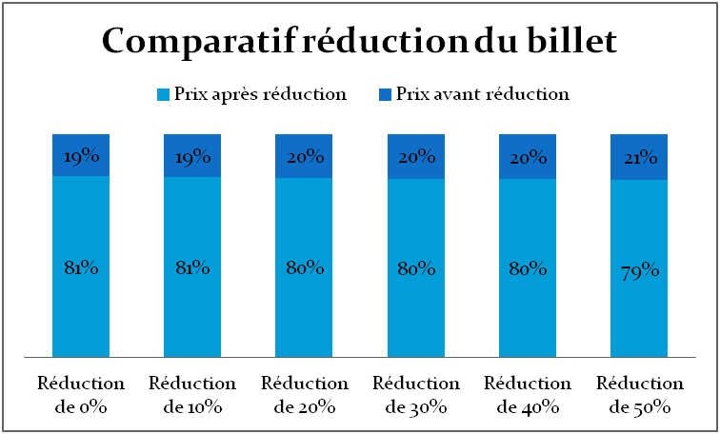
ETUDE DES FLUX APRES IMPLANTATION
Influence de chacune des variables
Influence de la réduction de consommation en kérosène:
2 turbopropulseurs TP400 -> Jusqu’à 50% de réduction de consommation
Augmentation du bénéfice un peu inférieure à 10%
Variable importante mais en dessous du temps de décrochage/accrochage

Slide 14
ETUDE DES FLUX APRES IMPLANTATION
Influence de chacune des variables
Intérêt de motoriser le Basket:
Pas de nécessité d’utiliser de système de rail ou de remorque
Gain de temps au sol donc réduction du temps d’escale
Pas de gros impact financier pour le voyageur
Permet l’alignement de la Bee et du Basket lors de l’accrochage

Slide 15
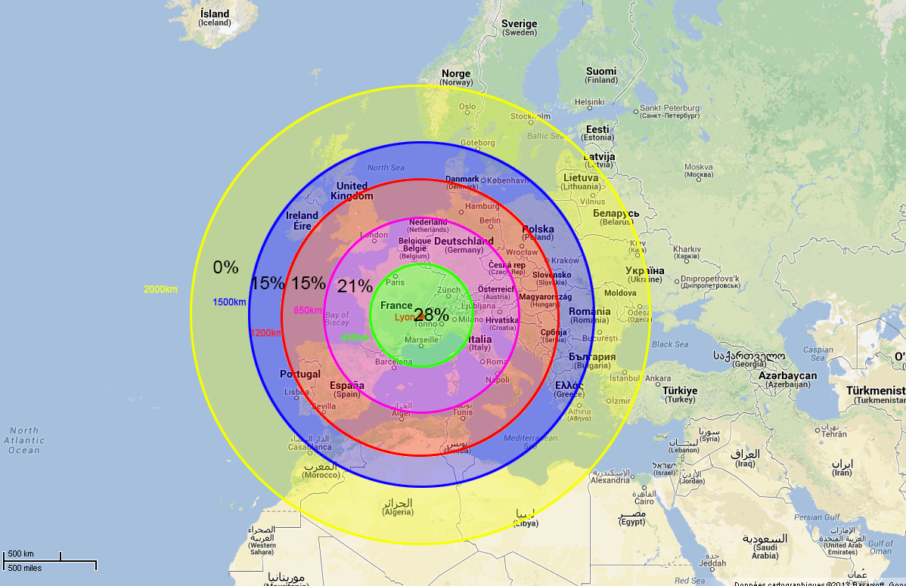
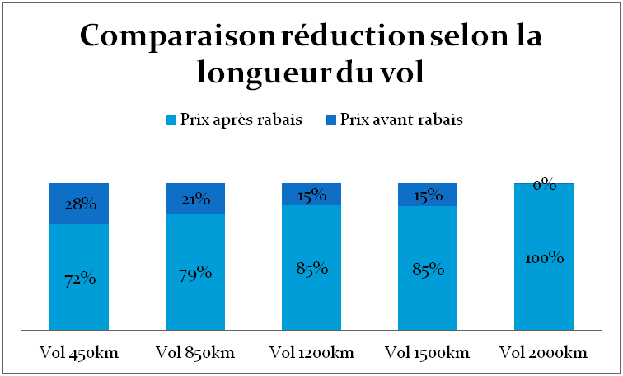
ETUDE DES FLUX APRES IMPLANTATION
Influence de chacune des variables
Influence de la longueur du trajet:
Variables importantes pour évaluer les vols compatibles avec le Bee-Plane
Bénéfice moyen engendré (Bee-Plane par rapport à A321) sur un vol de X km
Aucun bénéfice sur les vols de 2000km et plus
Construction de zone de rabais sur une carte

Slide 16
ETUDE DES FLUX APRES IMPLANTATION
Influence de chacune des variables
Influence de la longueur du trajet:
Comparatif Bee-Plane/A321 sur un vol de 850km
Comparatif Bee-Plane/A321 sur un vol de 2000km

Slide 17
ETUDE DES FLUX APRES IMPLANTATION
Réalisation des objectifs
Objectifs: Réduire le cout du billet d’avion de 30% et le temps d’escale à 1/3
Réduction du cout du billet de 30%:
Atteint pour les vols de 450km avec un temps d’accrochage de 3min
De 14% à 25% pour les vols de 1500km et moins
Avec une répercussion à 100% les baisses vont de 19% à 39%
Pas de réel intérêt à l’heure actuelle pour les vols de 2000km et plus
Réduction du temps d’escale
Temps d’escale d’un A321 = 37 minutes
Temps d’escale Bee-Plane = 10 minutes
Gain de 27 minutes, soit 72% de réduction du temps d’escale

Slide 18
MODELISATION SKETCHUP
Adaptation de l’aéroport Lyon Saint Exupéry pour le BEE PLANE

Slide 19
MODELISATION SKETCHUP
Adaptation de l’aéroport Saint Exupéry pour le BEE PLANE
Dimensionnement nombre de BEE et de BASKET:
Situation actuelle
Hypothèse retenue: -BEE PLANE prend en compte 1/3 des vols actuels
Période de pointes: -1 mvt toutes les 2min pendant 2h
-> 60 mouvements pendant 2h
Hypothèse retenue: -En période de pointe 1 avion atterrit et peut redécoller dans cette plage horaire
->30 avions nécessaires donc 10 BEE et 20 BASKETS
Hypothèse retenue: -Disponibilité de 96 avions à l’aéroport deLyon
-> 32 BEE et un maximum de 64 BASKETS

Slide 20
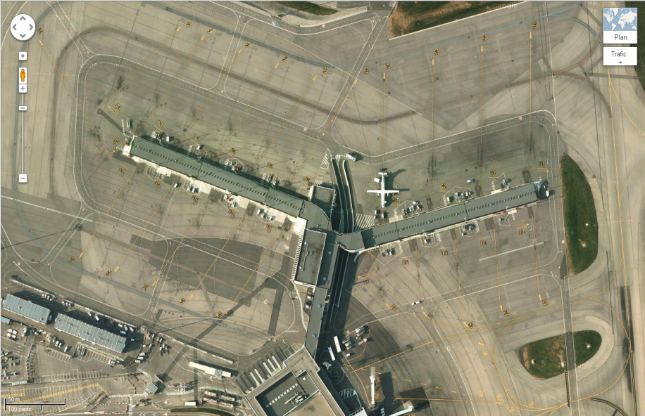
MODELISATION SKETCHUP
Adaptation de l’aéroport Saint Exupéry pour le BEE PLANE
RDC Terminal 2: accès direct au terminal et 21 slots disponibles
RDC Terminal 2: accès direct au terminal et 33 slots disponibles
Création hangar à BEE (capacité:20)
Zone de décrochage et d’accrochage
Agrandissement d’une aile
Création zone pilote

Slide 21
MODELISATION SKETCHUP
Adaptation de l’aéroport Saint Exupéry pour le BEE PLANE
Dimensionnement nombre de BEE et de BASKET:
Situation future 2050
Hypothèse retenue: -BEE PLANE prend en compte 1/3 des vols futurs
-5% de passagers en plus chaque année
Période de pointes: -1 mvt toutes les 1min30 pendant 3h
-> 120 mouvements pendant 3h
Hypothèse retenue: -En période de pointe 1 avion atterrit et peut redécoller dans cette plage horaire
->60 avions donc 20 BEE et 40 BASKETS
Or d’après le ratio précédent concernant les avions disponibles
-> 64 BEE et un maximum de 128 BASKETS

Slide 22
MODELISATION SKETCHUP
Adaptation de l’aéroport Saint Exupéry pour le BEE PLANE
Etude de la réduction du temps de trajet sur les Taxiways
-Trajet actuel de l’avion
-Trajet du BEE
-Trajet BASKET
-> Réduction évidente du temps de trajet
-> Diminution des redevances aéroportuaires

Slide 23
MODELISATION SKETCHUP
Création d’un nouvel aéroport dédié au BEE PLANE
Dimensionnement nombre de bee et basket: 2050 -> 1 mouvement toutes les 1min30 pendant 3h -> 120 mouvements pendant 3h -> 60 bees et 120 baskets
Mais en ce basant sur les chiffres de Lyon ( 96 avions pour 30 mouvements en période de pointes)
-> 192 bees et 384 baskets
Dimensionnement taille des pistes: -> Bee plane a un besoin de 1500 m piste On a pris le double pour permettre au Bee plane d'attérir et de décoller dans la foulée ( plus les zones de taxiway): 4000 m piste

Slide 24
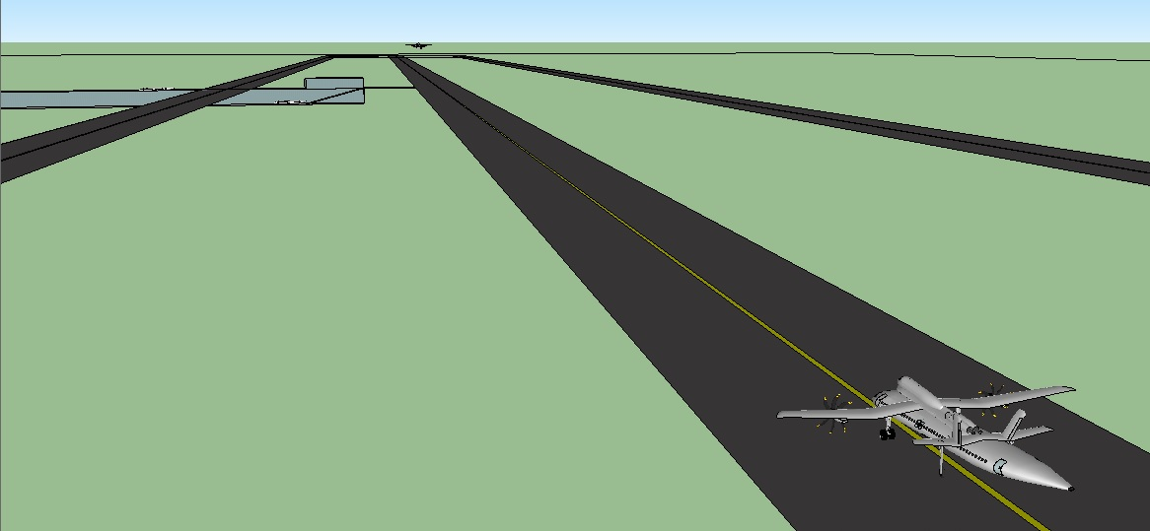
MODELISATION SKETCHUP
Création d’un nouvel aéroport dédié au BEE PLANE

Slide 25
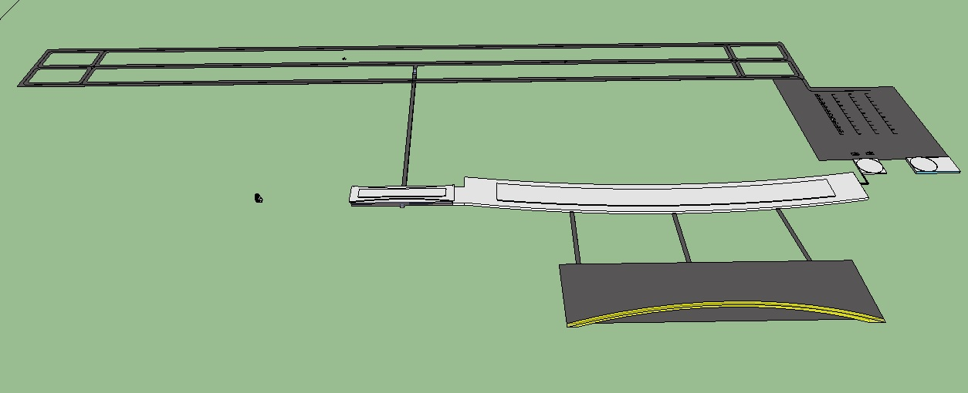
MODELISATION SKETCHUP
Création d’un nouvel aéroport dédié au BEE PLANE
Résultats:
Réduction taille aéroport de 30 % : 1375 ha au lieu de 2000 ha pour Lyon

Slide 26
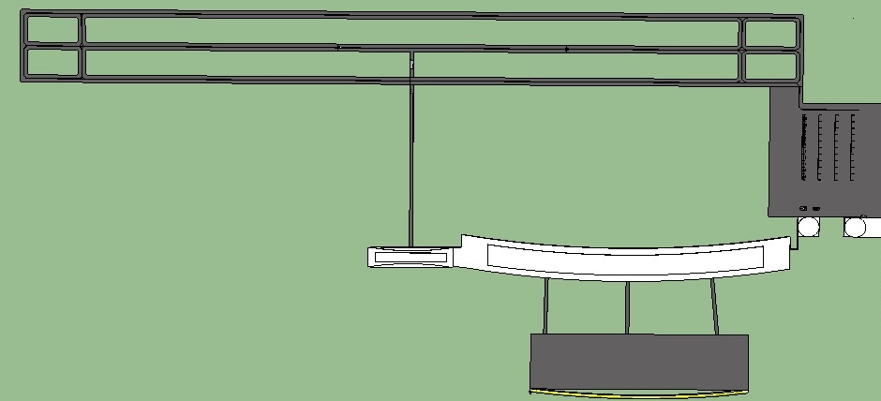
MODELISATION SKETCHUP
Création d’un nouvel aéroport dédié au BEE PLANE
Fonctionnement :

Slide 27
MODELISATION SKETCHUP
Création d’un nouvel aéroport dédié au BEE PLANE
Résultats:
Réduction taille aéroport de 70 % : 600 ha au lieu de 2000 ha Avec pistes de 4 km
700 m
400 m
500 m

Slide 28
MODELISATION SKETCHUP
Création d’un nouvel aéroport dédié au BEE PLANE
Résultats:
Augmentation nombre de vol par jour :
Paris - Nice : gain de temps : - temps d’attente sol : 27 min - temps de vol : 19 min
Diminution de 28% du temps de vol
Paris - Nice : 6 vols -> 9 vols

Slide 29
AXES DE DEVELOPPEMENT
Réduire la taille de l’aéroport dédié au Bee-plane
Diminuer longueur de piste au maximum
Dimensionner plus précisément le besoin du nombre d’appareils pour 2050
Elargissement de l’étude pour le fret
À Lyon : étudier la possibilité de communication entre la gare TGV et la zone Fret
Adapter les moyens de communication entre les trains et BASKETS
Revoir les flux des passagers afin de diminuer l’attente
Réduire temps de contrôle notamment en amont de l’entrée dans le BASKET

Slide 30
CONCLUSION et REMERCIEMENTS
Proposition de nombreux scenarii
Nombreuses variables prises en compte et leurs influences sur le coût
Objectif principal de diminution des coûts des billets atteint
Nouvelles technologies d’ici 2050 permettront d’optimiser les aspects techniques du BEE PLANE
Remerciements:
Mr Xavier DUTERTRE
Equipe de professeurs
Lien Youtube: http://www.youtube.com/watch?v=K3WSXojQcUY

